Slide 1

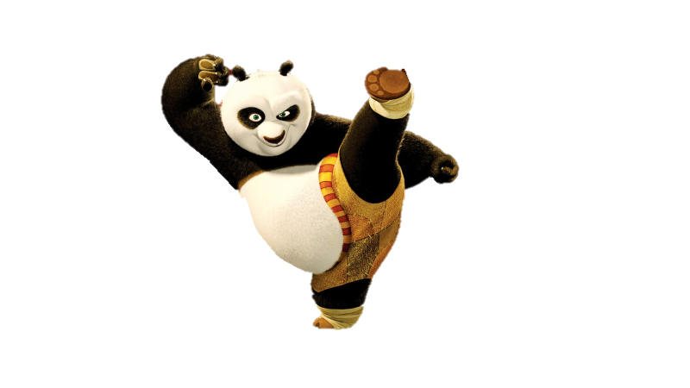
ספריית pandas
10 Time Series

Slide 2
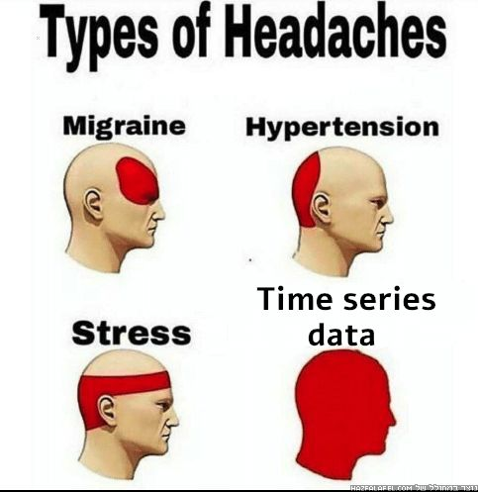

Slide 3
datetime
כמו ב-SQL , גם בפייתון יש לנו אובייקטים לטיפול בזמנים והן כולן נמצאות במודול datetime:
datetime (כן, ספריית datetime בתוך מודול datetime)
date
timedelta

Slide 4
TimeStamp
המקבילה ה-pandasית לאובייקט datetime בפייתון ומכיל בתוכו את הפעולות האפשריות עם datetime (ועוד הרבה יותר!)
המרה ל-TimeStamp מתבצעת בעזרת הפונקציה pd.to_datetime()

Slide 5
גישה לתכונות של TimeStamp
זוכרים את התכונהstr כשרצינו לגשת לתכונות ופעולות של הטיפוס מחרוזת בעמודות? (.str.len())
גם עם האובייקט TimeStamp ניתן לגשת לתכונות ולפעולות בעזרת התכונה dt

Slide 6
DateTimeIndex
כאשר ה-index הוא מסוג TimeStamp אנו נקרא ל-index DateTimeIndex .
כאשר ה-index הוא מסוג זה, אנו יכולים לבצע חישובים אגרגטיבים בעזרת הפונקציה resample()

Slide 7
חיסורי תאריכים
TimeDelta
DateOffset
TimeDelta מייצג הפרש זמנים אבסולוטי (יום אחד = 24 שעות) ואילו DateOffset מייצג הפרש זמנים על פי לוח השנה (יום אחד = 23/24/25 שעות – מאחר ויכול להיות החלפת שעון באותו היום)
ככל, עדיף להשתמש ב-DateOffset

Slide 8
